Slide 1
Grooves in Numbers: The Influence of Digital Technologies on the Performativity of DJing

Slide 2
Performativität
Performance/Aufführung
→ Künstler und Publikum
Ereignishaftigkeit, Einzigartigkeit, Flüchtigkeit
Kultureller Kontext: Fest, Kult, Spiel
→ heilige/nicht alltägliche Sphäre, bestimmte(r) Zeit/Ort, Gemeinschaft
Phänomenologie: Flow, Ekstase, Trance
„Meta-Musiker“

Slide 3
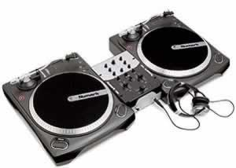
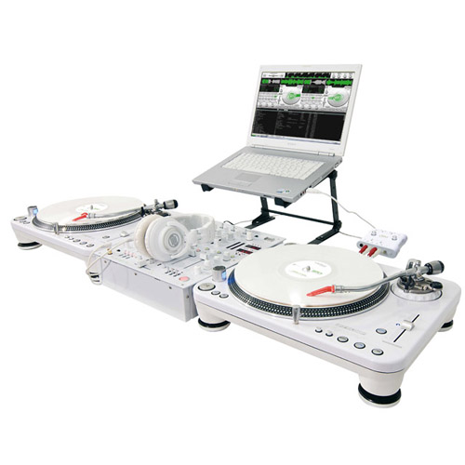
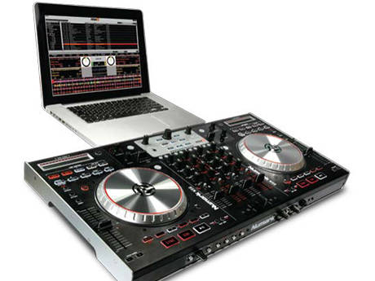
DJing – analog vs. digital vs. hybrid
Musikauswahl/“Diggen“
Mixen/Kompositionstechniken
Selbstdarstellung/Interaktion mit dem Publikum

Slide 4
1) Musikauswahl/“Diggen“
„DJs distil musical greatness“
→ Enthusiasmus, Expertise
→ Bestehendes Material als Fundament, „Inspiration von außen“
DJ als „Archivar“/Sammler
→ Plattenladen vs. Internet
Vorbereitung eines Sets
→ Vinyl vs. MP3 (Datenmengen, Sortierung)

Slide 5
2) Mixen/Kompositionstechniken
Reihenfolge, Dramaturgie
Flexibilität, Kombinationsmöglichkeiten
Übergänge: Möglichkeiten der Technologie, Schwierigkeitsgrad Beatmatching
Ludischer Aspekt:
→ Spielen mit Musik (Regeln?)
→ Technik als Spielzeug (digital → Parallelen zu Computerspielen?)

Slide 6
3) Selbstdarstellung/Interaktion mit Publikum
Feedbackschleife, Machtverhältnisse:
„Das Publikum ist die Performance“
DJ als „Meta-Musiker“ zwischen Musikwelt und Publikum
DJ als moderner „Schamane“ → Kult, Gemeinschaft
Das DJ-Pult als Altar
→ Plattenteller vs. Laptop
→ Digitale Vinylsysteme: Best of both worlds?

Slide 7
Vorgehen: Theorie
Literatur: DJ-Kultur/-Geschichte, Hip Hop-Kultur/-Geschichte, Performativität, Digitalisierung
DJs interviewen
Probleme:
→ abgehobener, theaterlastiger Performativitätsdiskurs
→ DJ-Literatur wenig akademisch
→ Abstrahieren und Übertragen

Slide 8
Vorgehen: Projekt
Mixtapes produzieren (Genre: Hip Hop)
→ Anzahl?
→ Problem: mangelnde Live-Situation
Mixen: Jeden Tag üben (zunächst komplett analog) + Übung dokumentieren (Tagebuch, filmen)
→ Problem: Disziplin/Durchhaltevermögen; Frust und müde Ohren durch Wiederholung

